Slide 1
การใช้
CARD, BAR CHART ใน Power BI

Slide 2
Dimensions (มิติ)
หมายถึง ข้อมูลที่เป็นมุมมองให้แก่ จำนวนต่างๆ เพื่อประโยชน์ในการวิเคราะห์ข้อมูล
เช่น จังหวัด อำเภอ
วัน ไตรมาส เดือน ปี

Slide 3
การเจาะลึก
ควรแสดงข้อมูลจากหน่วยใหญ่ไปยังหน่วยย่อย
การแสดงข้อมูลสรุปสำหรับผู้บริหารสามารถนำข้อมูลจากภายนอกมาแสดงใน Dashboard เพื่อประกอบการตัดสินใจ

Slide 4
การรวมข้อมูล Denormalization
Insert into Data_All
Select * from Sale_Report, Sale_Detail_Report
Where Sale_Report.Receipt_No = Sale_Detail_Report.Receipt_No

Slide 5
โจทย์ 5 คะแนน
ให้นิสิต Select ข้อมูลจาก Sales_Report, Sales_Detail_Report
นำมารวมกันใน Table Data_All

Slide 6
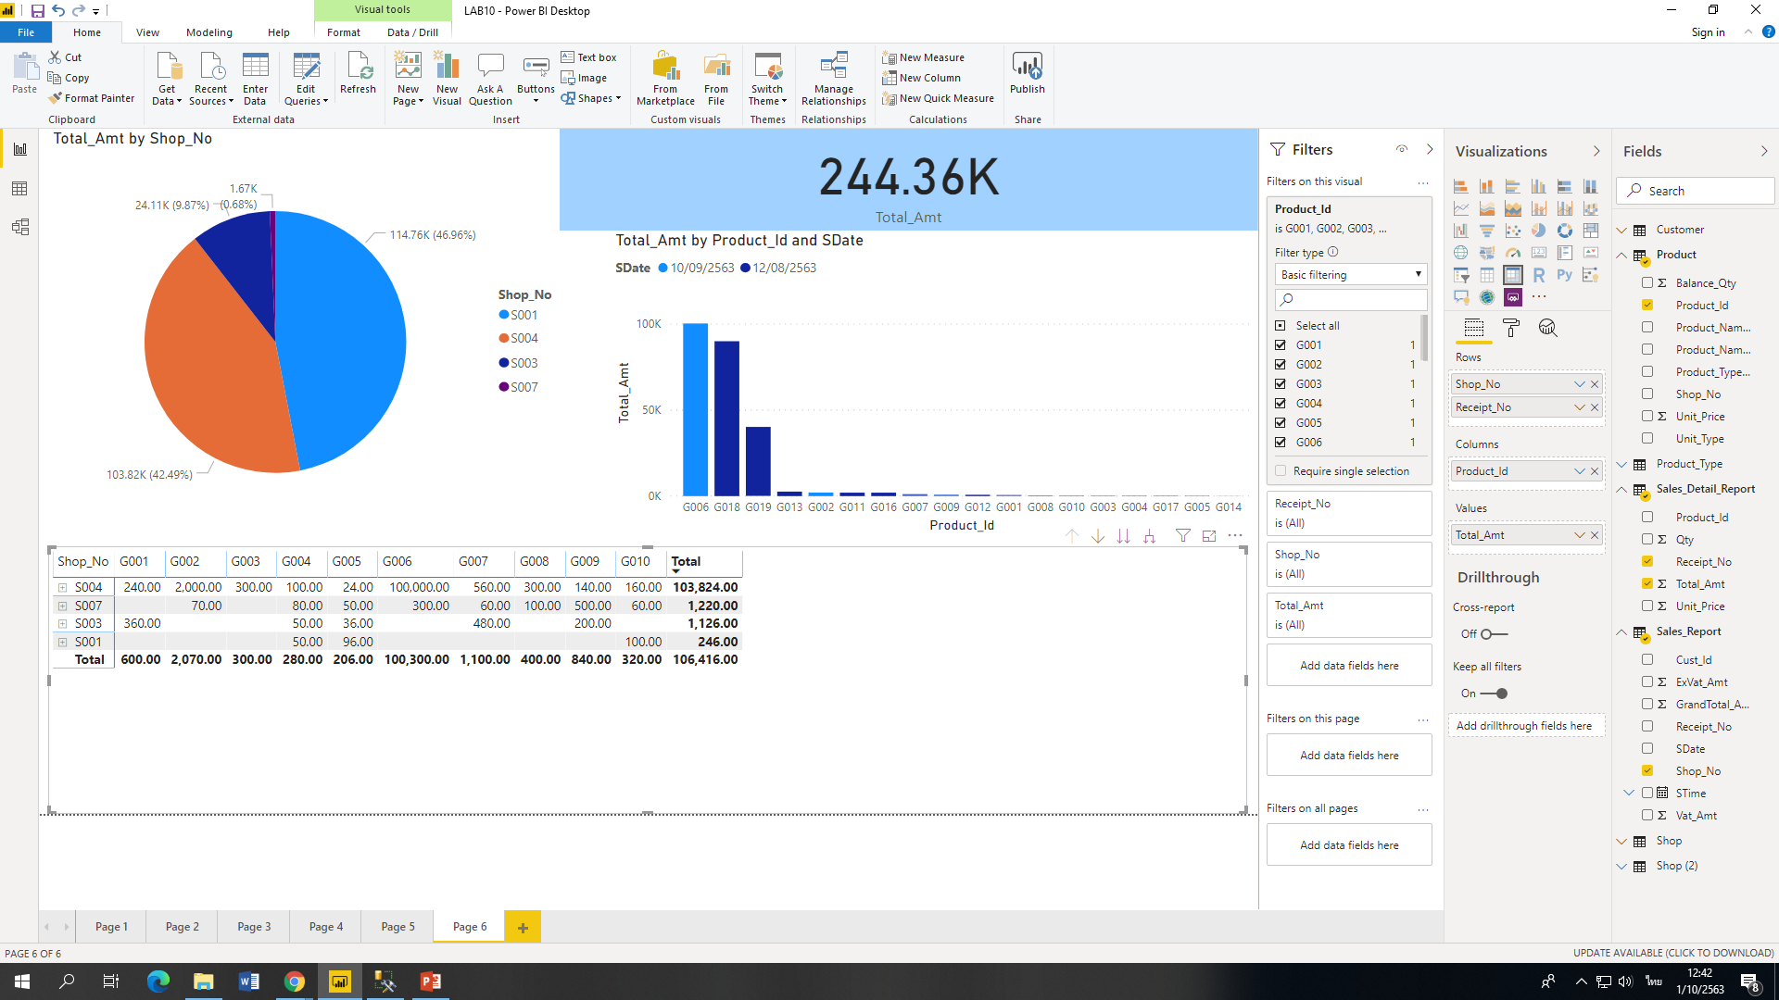

Slide 7
การใช้ CARD

Slide 8
การใช้ Bar Chart
Legend การแบ่งข้อมูลย่อยให้เป็นชั้นย่อย

Slide 9
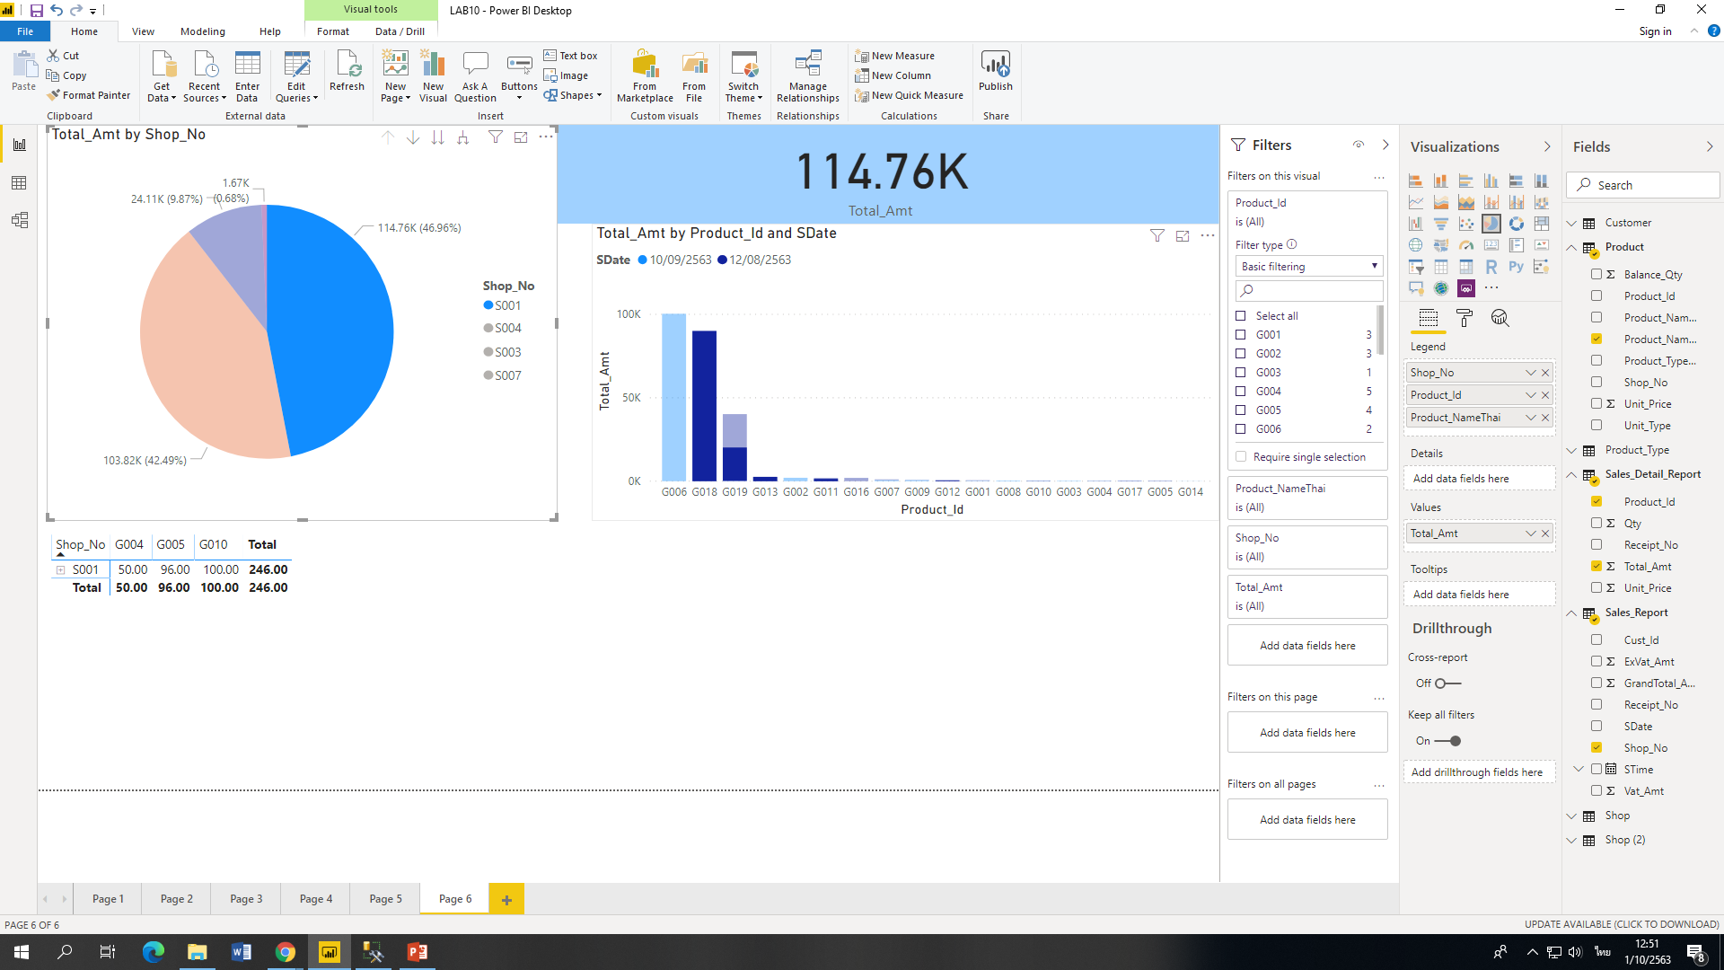
การแสดงข้อมูลเมื่อเราใช้ Legend จะมีการเพิ่มมิติ (Dimension) ในการแสดง

Slide 10
แบบฝึกหัด 5 คะแนน
ให้ Select การขายของ Product G019 ว่าขายวันที่เท่าใดบ้าง

Slide 11
การเจาะลึก Drill Down, การสรุปรวมยอด Drill UP โดย Matrix

Slide 12
Drill Down จาก Pie Chart

